Slide 1

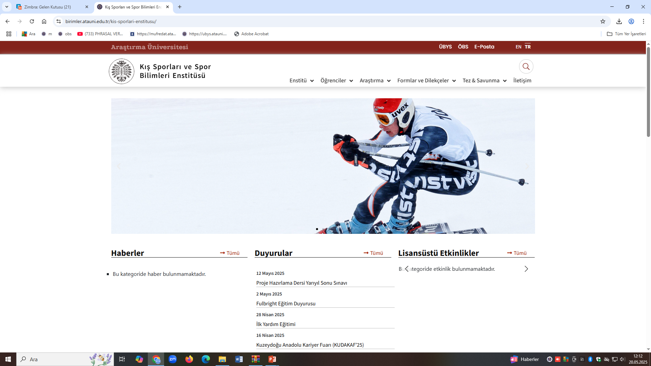
Lisansüstü Öğrenci Bilgi Rehberi
« Köklü üniversite, Güçlü bilim, Parlak gelecek »

Slide 2
Enstitümüz
Enstitümüz, 2547 Sayılı Kanun'un 19. maddesi gereğince üniversitemiz bünyesinde 2016 yılında kurulmuştur. Kendi bünyesinde lisansüstü eğitim - öğretim düzenleyen, yürüten ve denetleyen bir kuruluştur.
Eğitim Dili | %100 Türkçe
Eğitim Süresi | 6 yarıyıl (Yüksek Lisans) 12 yarıyıl (Doktora) 14 yarıyıl (Lisans Mezuniyetiyle Doktora)
İletişim Bilgileri | Atatürk Üniversitesi Kış Sporları ve Spor Bilimleri Enstitüsü (Spor Bilimleri Fakültesi karşısı) 25240 – Erzurum kissporlari@atauni.edu.tr 0442 231 1918
« Köklü üniversite, Güçlü bilim, Parlak gelecek »

Slide 3
Yönetim
Prof. Dr. Erdinç ŞIKTAR
(Enstitü Müdürü)
Doç. Dr. Fatih BEDİR
(Müdür Yardımcısı)
Uğur KÜMBET
(Enstitü Sekreteri)
Doç. Dr. Yunus Sinan BİRİCİK
(Müdür Yardımcısı)
Mahmut KARAKOYUN
(Öğrenci İşleri)
Mustafa GÖK
(Personel ve Özlük İşleri)
Köksal DEMİR
(Mutemet)
Ramazan YILDIRIM
(Yardımcı Hizmetler)
Mensur AKTAŞ
(İşçi)
« Köklü üniversite, Güçlü bilim, Parlak gelecek »

Slide 4
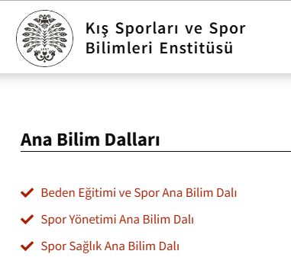
ANABİLİM DALLARI
« Köklü üniversite, Güçlü bilim, Parlak gelecek »

Slide 5
Ana Bilim Dalları ve Programlar
Öğrenci Sayıları
Ana Bilim Dalı Sayısı | 4
Program Sayısı | 3 Doktora 4 Tezli Yüksek Lisans
Toplam Öğrenci Sayısı | 304
 | 61
Doktora
Tezli Yüksek Lisans | 243
Uluslararası Öğrenci Sayısı | 15
« Köklü üniversite, Güçlü bilim, Parlak gelecek »

Slide 6
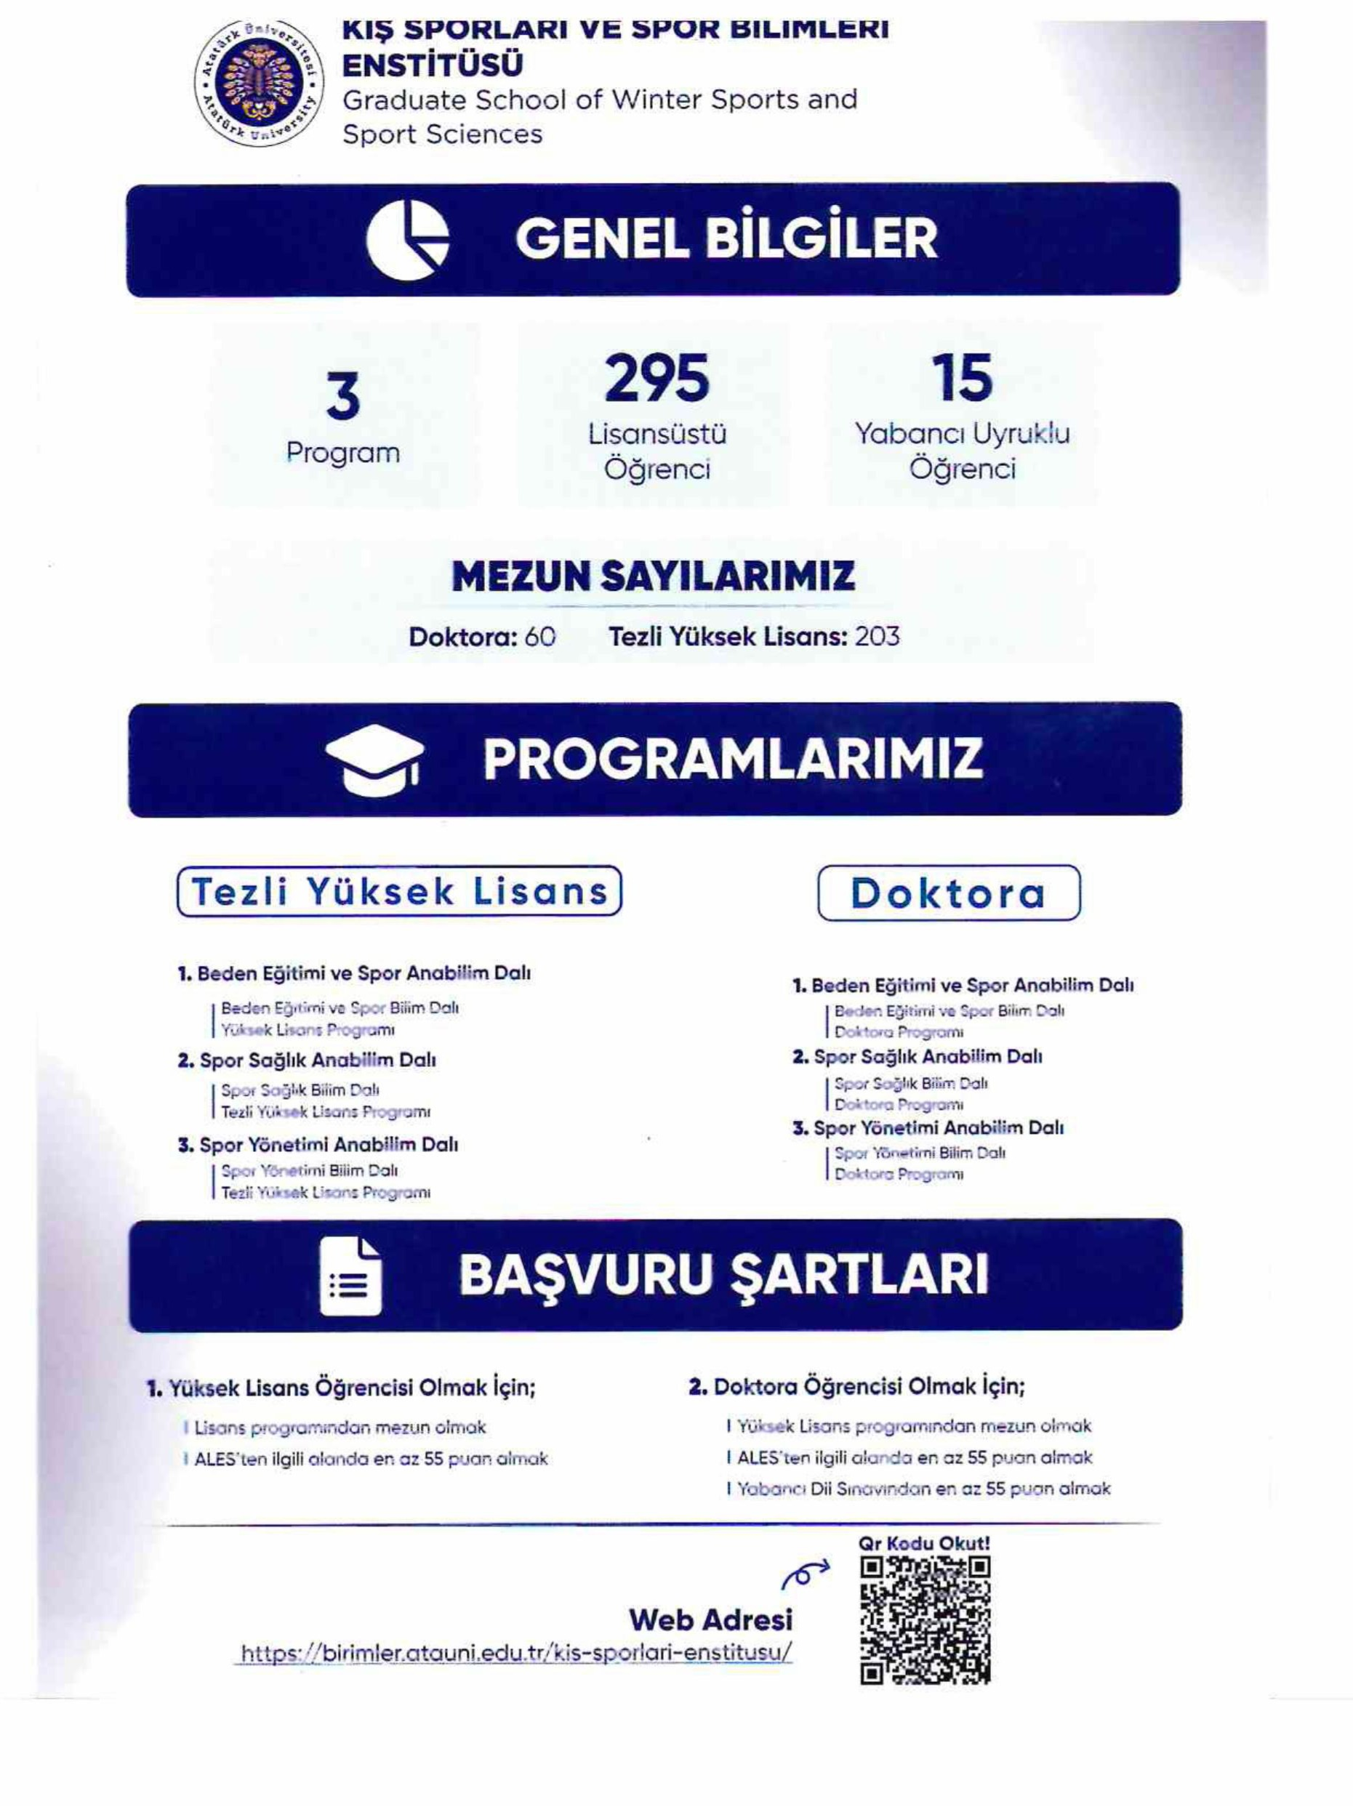
« Köklü üniversite, Güçlü bilim, Parlak gelecek »

Slide 7
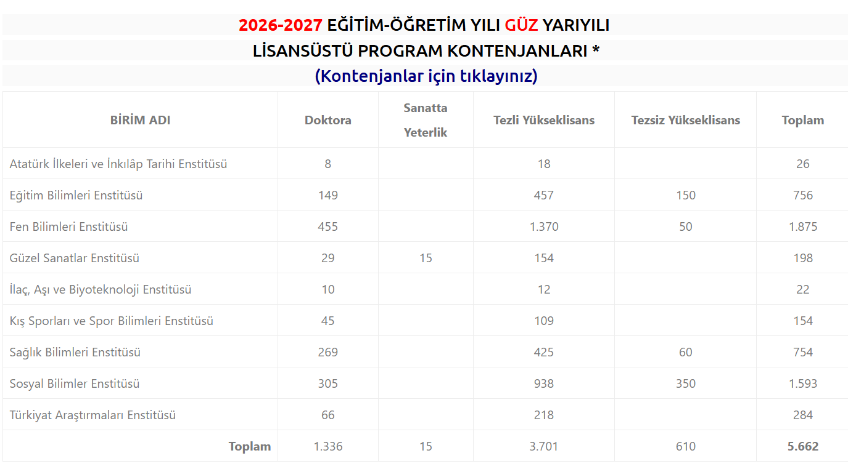
Lisansüstü Başvuru İşlemleri
Lisansüstü başvuru ve kayıt işlemleri için tıklayınız
« Köklü üniversite, Güçlü bilim, Parlak gelecek »

Slide 8
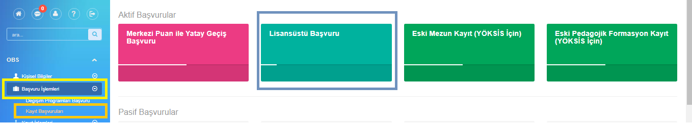
Lisansüstü Başvuru İşlemleri
Adaylar, başvurularını müracaat tarihleri içerisinde, Öğrenci Bilgi Sistemi (OBS)'nden online olarak yapacaklardır.
OBS'de kullanıcı kaydı olan adaylar OBS’ne giriş yaparak,
OBS'de kullanıcı kaydı olmayan adaylar ise "Kayıt Ol" linki aracılığı ile kullanıcı adı ve şifresi alıp, OBS'ye giriş yaparak "Başvuru İşlemleri & Kayıt Başvuruları" linki ile açılan sayfada yer alan "Lisansüstü Başvuru" başlığı aracılığı ile gerçekleştirebilirler. (Örnek başvuru sayfası aşağıda verilmiştir.)
Lisansüstü başvuru ve kayıt işlemleri için tıklayınız
« Köklü üniversite, Güçlü bilim, Parlak gelecek »

Slide 9
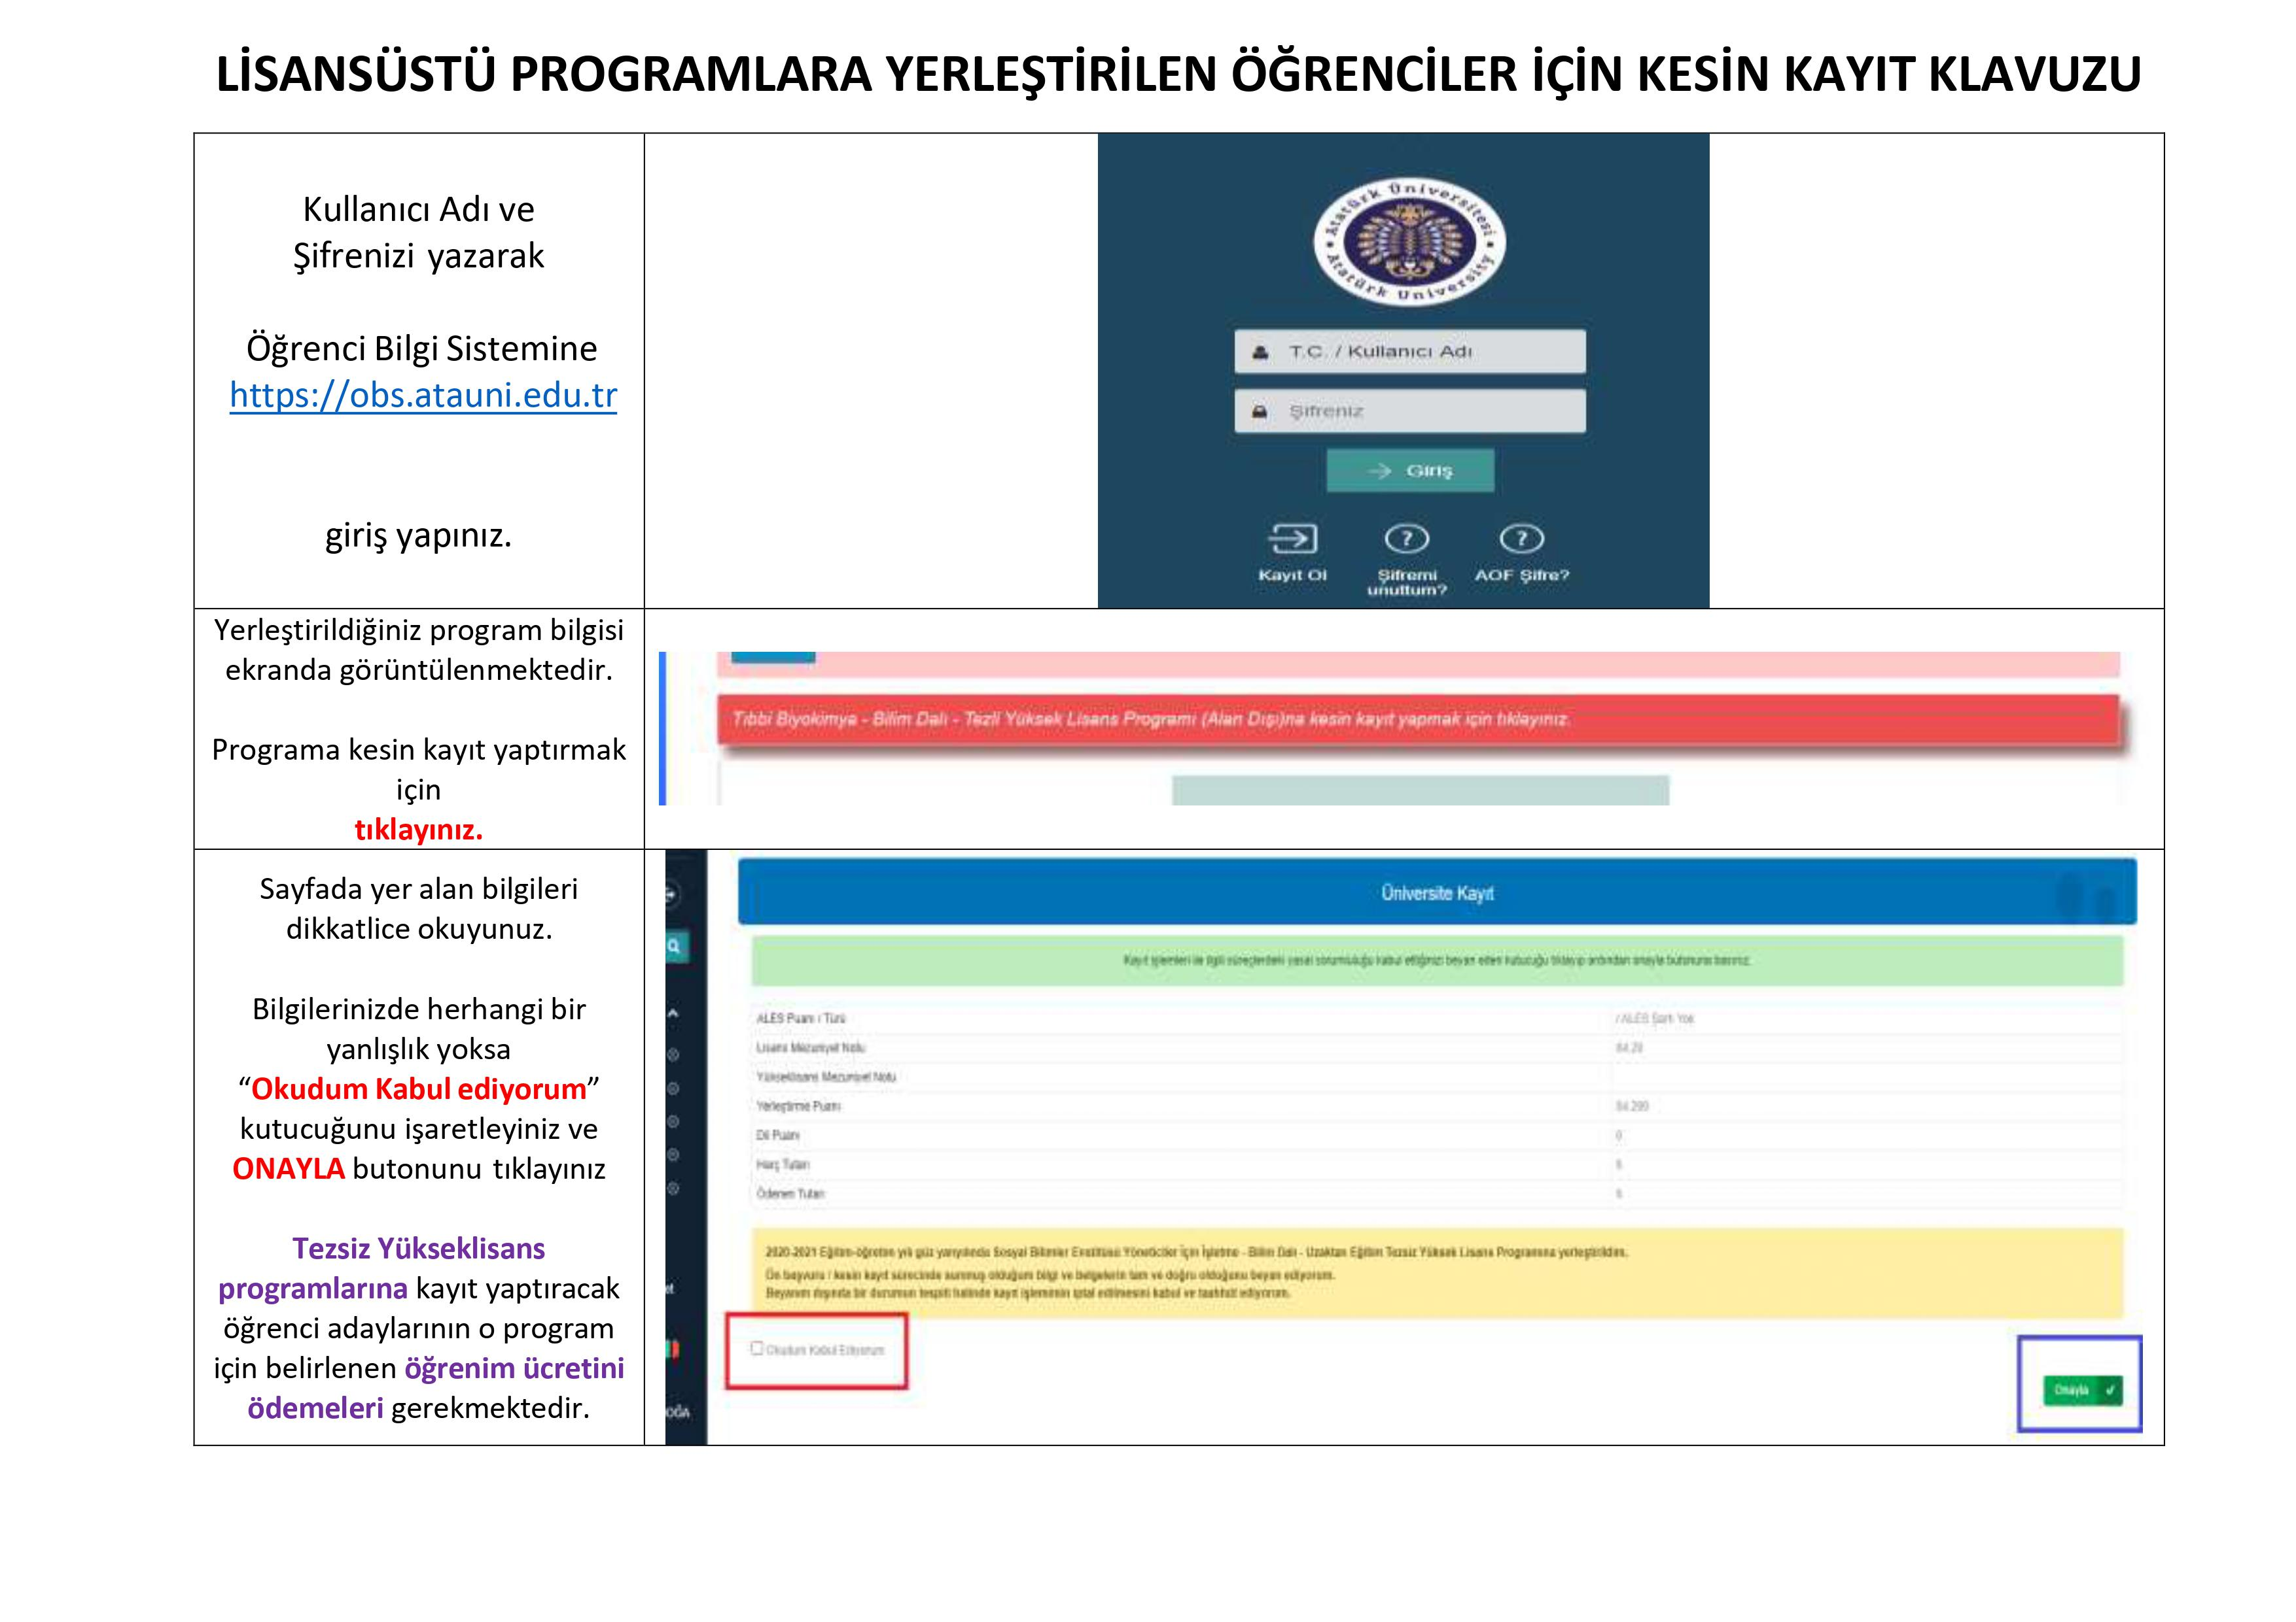
Lisansüstü Kesin Kayıt İşlemleri
« Köklü üniversite, Güçlü bilim, Parlak gelecek »

Slide 10
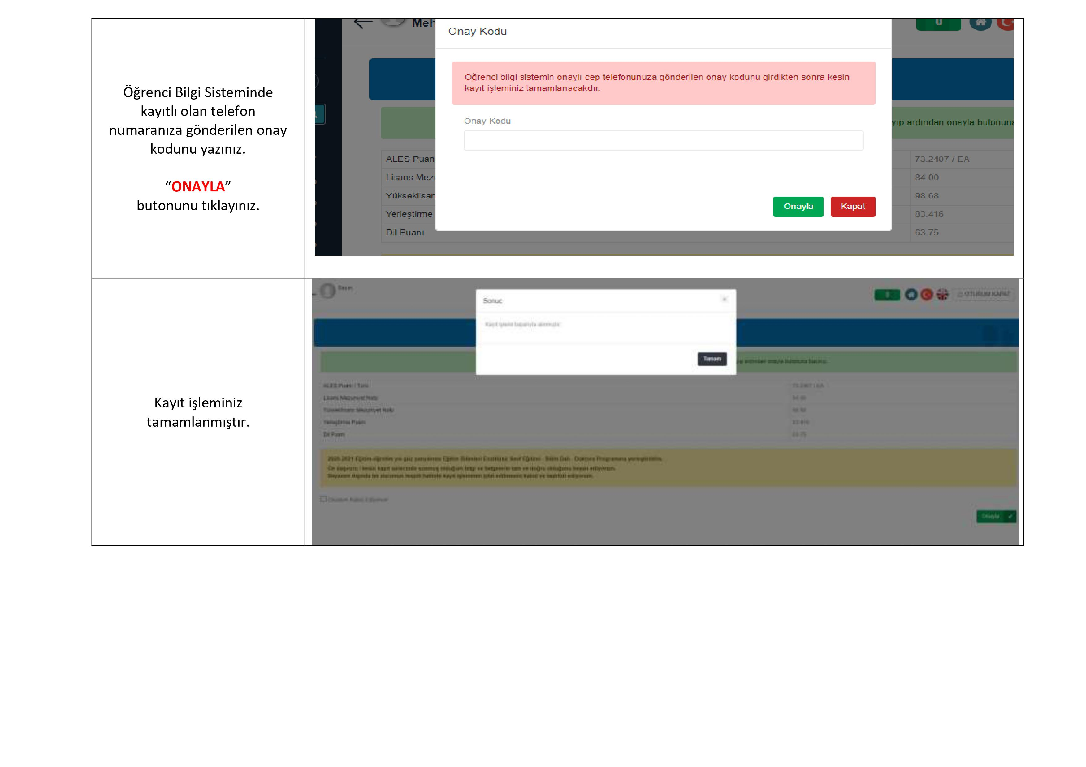
Lisansüstü Kesin Kayıt İşlemleri
« Köklü üniversite, Güçlü bilim, Parlak gelecek »

Slide 11
Danışman Ataması
Ders Kayıtları
Danışman atamaları Enstitü Ana Bilim Dalı Başkanlığının önerisi ve Enstitü Yönetim Kurulu Kararı ile öğrencinin kayıt yaptırdığı dönemin başında atanır.
Danışman talebinde bulunacak yeni kayıtlı öğrencilerin kayıtlı olduğu Ana Bilim Dalı Başkanlığı ile irtibata geçmesi gerekmektedir.
Danışman öğrencinin alacağı dersleri onaylamada tek yetkili kişidir.
Danışman değişikliği, danışmanın ve/veya öğrencinin gerekçeli talebi ve Ana Bilim Akademik Kurulunun önerisi, Enstitü Yönetim Kurulu Kararı ile yapılabilir.
Ders kayıtları her yıl akademik takvimde yer alan tarihler arasında yapılır.
Öğrencilerin her dönem Uzmanlık Alan Dersi ve Danışmanlık dersini alması zorunludur.
Öğrencinin alacağı bütün dersleri danışman öğretim üyesi ile birlikte seçmelidir.
Ders kayıtları Öğrenci Bilgi Sistemi (ÖBS) üzerinden yapılmaktadır.
Akademik takvim her yılında başında Öğrenci İşleri Daire Başkanlığının sayfasından ilan edilir.
Lisansüstü programlarda alınan derslerden sınava girebilmek için %70 devam şartı aranır.
Ders seçiminde dikkat edilecek hususlara ve Bilim Dalı Çekirdek derslerine https://atauni.edu.tr/kis-sporlari-enstitusu/wp-content/uploads/sites/794/2026/06/Ders-Seciminde-Dikkat-Edilecek-Hususlar.pdf bağlantısından ulaşabilirsiniz.
Akademik Takvimi için tıklayınız
« Köklü üniversite, Güçlü bilim, Parlak gelecek »

Slide 12
Bilimsel Hazırlık Programları
Yüksek lisans ve doktora programlarına kabul edilen öğrencilerden lisans veya yüksek lisans derecesini kabul edildikleri yüksek lisans veya doktora programından farklı alanlarda almış olanlar ile lisans veya yüksek lisans derecesini Üniversite dışındaki yükseköğretim kurumlarından almış olan yüksek lisans veya doktora programı adayları için eksikliklerini gidermek amacıyla bilimsel hazırlık programı uygulanabilir.
Bilimsel hazırlık programında alınması zorunlu dersler, ilgili lisansüstü programını tamamlamak için gerekli görülen derslerin yerine geçemez. Ancak bilimsel hazırlık programındaki bir öğrenci, bilimsel hazırlık derslerinin yanı sıra ilgili enstitü anabilim/anasanat dalı başkanlığının önerisi ve enstitü yönetim kurulunun onayı ile lisansüstü programa yönelik dersler de alabilir.
Bilimsel hazırlık programı en az on iki, en fazla otuz kredilik ders yükünden oluşur.
Bilimsel hazırlık programı ile ilgili devam, ders sınavları, ders notları, derslerden başarılı sayılma şartları, ders tekrarı, kayıt silme ve diğer esaslar uygulama esaslarına göre yürütülür.
Bilimsel hazırlık sınıfı öğrencileri yaz okulundan ders alabilirler.
Bilimsel hazırlık programında geçirilecek süre en çok iki yarıyıldır. Yaz öğretimi bu süreye dâhil edilmez. Bu süre dönem izinleri dışında uzatılamaz ve süre sonunda başarılı olamayan öğrencinin ilgili enstitü ile ilişiği kesilir. Bu programda geçirilen süre yüksek lisans veya doktora programı sürelerine dâhil edilmez.
« Köklü üniversite, Güçlü bilim, Parlak gelecek »

Slide 13
Yüksek Lisans Ders Aşaması
Doktora Ders Aşaması
İlk 4 yarıyıl içinde
En az 21 kredi dersten başarılı olmak zorunludur.
Bilimsel Araştırma Teknikleri ve Bilim dalı çekirdek derslerinden (Ç kodu ile açılan 2 adet dersten) başarılı olmak zorunludur. Not kartında başarısız ders bulunmaması gerekmektedir.
Seminer dersinden başarılı olmak zorunludur.
Yukarıda belirtilen maddeleri sağlamayan öğrencilerin kayıtları silinir.
İlk 4 yarıyıl içinde
En az 21 kredi dersten başarılı olmak zorunludur.
Bilimsel Araştırma Teknikleri, Proje Hazırlama ve Bilim dalı çekirdek (Ç kodu ile açılan 2 adet dersten) derslerinden başarılı olmak zorunludur. Not kartında başarısız ders bulunmaması gerekmektedir.
Yeterlik sınavına girebilmesi için seminer dersinden başarılı olmak zorunludur.
Yukarıda belirtilen maddeleri sağlamayan öğrencilerin kayıtları silinir.
« Köklü üniversite, Güçlü bilim, Parlak gelecek »

Slide 14
Kayıt Dondurma
Kayıt Silme
Kayıt dondurmak için yapılacak başvurular ders kaydı yaptırmış olmak şartı ile yarıyılın ilk on iş günü içinde yapılır.
Öğrenci bir defada en fazla iki dönem olmak üzere en çok 4 yarıyıl süre ile kayıt dondurulabilir.
Öğrenci, kayıt dondurduğu yarıyılda öğrenimine devam edemez ve sınavlara giremez. Kayıt donduran öğrencinin azami öğrenim süresi kayıt dondurma süresi kadar uzatılır.
Kayıt dondurma talebi OBS-Öğrenim-Öğrenim Talepleri-Kayıt Dondurma talebi bölümünden de başvuru yapılabilmektedir.
Sağlık, askerlik, ve doğal afet gibi benzeri durumlarda Yönetim Kurulu Kararı ile öğrencinin kaydı dondurulur.
Kaydı sildirme talebinde bulunacak öğrencilerin, kayıt sildirme dilekçesini Öğrenci Bilgi Sistemi (OBS)’nde bulanan "Öğrenim Talepleri-İlişik Kesme" menüsüne yükledikten sonra kayıt silme işlemi yapılmaktadır.
OF_21_Kayıt Sildirme Dilekçesi
« Köklü üniversite, Güçlü bilim, Parlak gelecek »

Slide 15
Programın Seviyesi | Programın Normal Süresi |  | Programın Azami Süresi
Tezli Yüksek Lisans (Bilimsel hazırlıkta geçen süre hariç) | 4 yarıyıl |  | 6 yarıyıl
 | Dört yarıyıl sonunda öğretim planında yer alan kredili derslerini ve seminer dersini başarıyla tamamlayamayan öğrencinin yükseköğretim kurumu ile ilişiği kesilir. |  | Azami süreler içerisinde tez çalışmasında başarısız olan veya tez savunmasına girmeyen öğrencinin yükseköğretim kurumu ile ilişiği kesilir.
Doktora (Bilimsel hazırlıkta geçen süre hariç) | Yüksek lisans derecesi ile alınanlar | 8 yarıyıl | 12 yarıyıl
 | Lisans derecesi ile alınanlar | 10 yarıyıl | 14 yarıyıl
 | Dört (YL derecesiyle alınanlar) / altı (Lisans derecesiyle alınanlar) yarıyıl sonunda öğretim planında yer alan kredili derslerini başarıyla tamamlayamayan öğrencinin yükseköğretim kurumu ile ilişiği kesilir. |  | Tez çalışmasını on iki veya on dört yarıyıl sonuna kadar tamamlayamayan öğrencinin yükseköğretim kurumu ile ilişiği kesilir.
« Köklü üniversite, Güçlü bilim, Parlak gelecek »

Slide 16
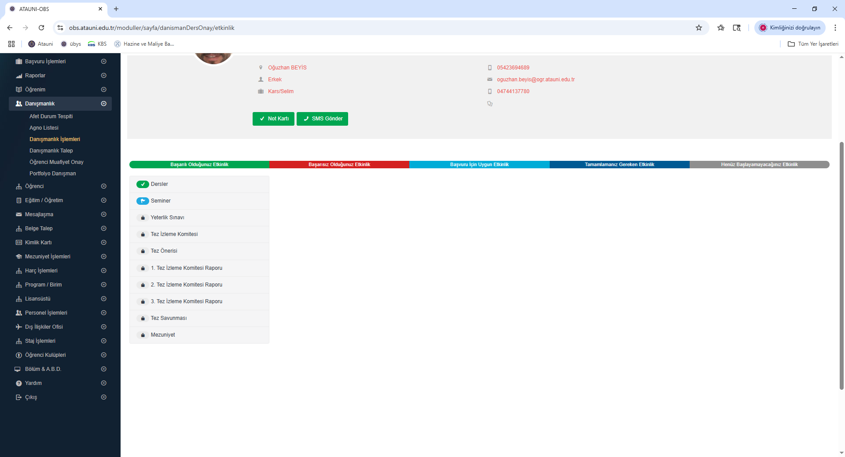
Lisansüstü Etkinlikler Menüsü
Enstitümüz Lisansüstü programlarda kayıt yaptıran öğrenciler Öğrenci Bilgi Sistemi (OBS)’nde bulunan "Lisansüstü Etkinlikler" menüsü ile aşağıda belirtilen başvuruları yapabilmektedirler.
Seminer
Doktora Yeterlik Sınavları
Tez İzleme Komitesi
Tez Konusu
Tez İzleme Komitesi Ara Raporları
Tez Savunma Sınavları
Lisansüstü Etkinlikler Kullanım Kılavuzuna ulaşmak için tıklayınız
« Köklü üniversite, Güçlü bilim, Parlak gelecek »

Slide 17
Lisansüstü Etkinlikler Menüsü
Doktora Yeterlik Sınavlarına yüksek lisans derecesi ile kabul edilen öğrenci en geç beşinci yarıyılın, lisans derecesi ile kabul edilmiş olan öğrenci en geç yedinci yarıyılın sonuna kadar girmek zorundadır.
Doktora Yeterlik sınavlarına öğrenci, Öğrenci Bilgi Sistemi (OBS)’nde bulunan "Lisansüstü Etkinlikler" menüsünden başvuru yaptıktan sonra danışman "Lisansüstü Etkinlikler" menüsünden yeterlik jürisini oluşturmalıdır.
Danışman tarafından oluşturulan doktora yeterlik jürisi ilgili Ana Bilim Dalı Başkanlığının Doktora Yeterlik Komitesi tarafından onaylanmaktadır.
Doktora Yeterlik sınavlarında jüri tarafından doldurulan DR_04_Yeterlik Yazılı Sınav Formu ve DR_05_Yeterlik Sözlü Sınav Formu danışman tarafından "Lisansüstü Etkinlikler" menüsüne yüklenmeli ve yeterlik jürisi tarafından onaylanmalıdır.
Lisansüstü Etkinlikler Kullanım Kılavuzuna ulaşmak için tıklayınız
« Köklü üniversite, Güçlü bilim, Parlak gelecek »

Slide 18
Doktora Tez İzleme Komitesi Başvurusunda Kullanılacak Formlar
Yeterlik sınavında başarılı bulunan öğrenci için ilgili danışmanın önerisi ve Enstitü Yönetim Kurulu onayı ile bir ay içinde bir tez izleme komitesi oluşturulur.
Tez İzleme Komitesi: Danışman, Öğrenci Bilgi Sistemi (OBS)’nde bulunan "Lisansüstü Etkinlikler" menüsünden tez izleme komitesini oluşturur ve komite enstitü tarafından onaylanır.
Tez izleme komitesi üç öğretim üyesinden oluşur. Komitede tez danışmanından başka enstitü Ana Bilim Dalı içinden ve dışından birer üye yer alır.
Lisansüstü Etkinlikler Kullanım Kılavuzuna ulaşmak için tıklayınız
« Köklü üniversite, Güçlü bilim, Parlak gelecek »

Slide 19
Tezli Yüksek Lisans Tez Konusu Başvurusu
Doktora Tez Konusu Başvurusu
Etik Kurul Onayı
Tez Konusu Önerisi Şablonu
Tez Önerisi Etik Bildirim ve İntihal Beyan Formu
İlgili formlar öğrenci ve danışmanla birlikte doldurulup, Öğrenci Bilgi Sistemi (OBS)’nde bulunan "Lisansüstü Etkinlikler" menüsüne yüklenerek başvuru yapılmadır.
Etik Kurul Onayı
Tez Konusu Önerisi Şablonu
Tez Önerisi Etik Bildirim ve İntihal Beyan Formu
İlgili formlar öğrenci ve danışmanla birlikte doldurulup, Öğrenci Bilgi Sistemi (OBS)’nde bulunan "Lisansüstü Etkinlikler" menüsüne yüklenerek başvuru yapılmalı ve tez izleme komitesi tarafından onaylanmalıdır.
"Lisansüstü Etkinliklerde" kaydı bulunmayan öğrenciler ilgili formları Ana Bilim Dalı Başkanlığı aracılığı ile göndermelidir.
Lisansüstü Etkinlikler Kullanım Kılavuzuna ulaşmak için tıklayınız
« Köklü üniversite, Güçlü bilim, Parlak gelecek »

Slide 20
Doktora Tez İzleme Komitesi Ara Raporlar
Öğrenci tarafından doldurulan DR_09_Tez İzleme Komitesi Ara Rapor Formu Öğrenci Bilgi Sistemi (OBS)’nde bulunan "Lisansüstü Etkinlikler" menüsüne yüklendikten sonra tez izleme komitesinin Öğrenci Bilgi Sistemi (OBS)’nde eğitim-öğretim menüsünde yer alan "Lisansüstü Etkinlik Jüri" menüsünden onaylama işlemini yapması gerekmektedir.
Tez önerisi kabul edilen öğrenci için tez izleme komitesi, Şubat-Temmuz ve Ağustos-Ocak ayları arasında birer defa olmak üzere yılda en az iki kez toplanır.
Öğrenci, toplantı tarihinden en az bir ay önce komite üyelerine yazılı bir rapor sunar.
Bu raporda o ana kadar yapılan çalışmaların özeti ve bir sonraki dönemde yapılacak çalışma planı belirtilir. Öğrencinin tez çalışması, komite tarafından başarılı veya başarısız olarak belirlenir. Komite tarafından üst üste iki kez veya aralıklı olarak üç kez başarısız bulunan veya zamanında teslim edilmeyen ara raporlar başarısız olarak değerlendirilerek öğrencinin yükseköğretim kurumu ile ilişiği kesilir.
Tez önerisi kabul tarihi ile ilk tez izleme komitesi toplantısı ve her tez izleme komitesi toplantısı arasında en az 3 ay süre olmalıdır.
Tez izleme komitesinin 1. ara raporunda tez önerisinin projelendirilmesine ilişkin projeye başvuru belgesinin 2. ara raporunda proje başvurusunun kabul edildiğine ilişkin belgenin sunulması gerekmektedir.
« Köklü üniversite, Güçlü bilim, Parlak gelecek »

Slide 21
Tezli Yüksek Lisans Tez Savunma Başvurusu
Doktora Tez Savunma Başvurusu
YL_02_Tez Savunma Öncesi Kontrol Formu
OF_9 Tez Benzerlik Oran Beyan Formu
OF_10_Tez Yazım Kurallarına Uygunluk Kontrol Formu
PDF formatındaki intihal oranı
Tez
Yukarıda belirtilen maddeler Öğrenci Bilgi Sisteminde (OBS)’nde "Lisansüstü Etkinlikler-Tez Savunma" menüsüne eklenecektir.
(Formlar ve PDF formatındaki intihal oranı Tez Savunma Etkinliğinde bulunan ek dosyalar bölümüne, tez ise etkinlik dosyası alanına yüklenmelidir.
DR_10_Doktora Tez Savunma Öncesi Kontrol Formu
OF_10_Tez Yazım Kurallarına Uygunluk Kontrol Formu
OF_9 Tez Benzerlik Oran Beyan Formu
PDF formatındaki intihal oranı
Tez
Yayın şartının yapıldığına ilişkin belge. (https://birimler.atauni.edu.tr/kis-sporlari-enstitusu/oneri-ve-tez-yazim-kilavuzlari/)
Yukarıda belirtilen maddeler Öğrenci Bilgi Sistemi (OBS)’nde bulunan "Lisansüstü Etkinlikler" menüsüne eklenecektir.
(Formlar ve PDF formatındaki intihal oranı Tez Savunma Etkinliğinde bulunan ek dosyalar bölümüne, tez ise etkinlik dosyası alanına yüklenmelidir.
bilim, Parlak gelecek »
« Köklü üniversite, Güçlü bilim, Parlak gelecek »

Slide 22
Tezli Yüksek Lisans Mezuniyet İçin Teslim Edilmesi Gereken Formlar
Doktora Mezuniyet İçin Teslim Edilmesi Gereken Formlar
Aşağıda belirtilen tüm formlar öğrenci tarafından Enstitüye elden teslim edilecektir.
1 Adet Ciltlenmiş Tez
Turnitin çıktılarının tamamı (PDF formatında)
Tez Veri Giriş Formu
OF_14_Savunma Sonrası Jüri Üyelerine Tez Teslim Beyan Formu
1 Adet CD (Kişisel veri bulunmayan tez bulunan)
Aşağıda belirtilen tüm formlar öğrenci tarafından Enstitüye elden teslim edilecektir.
1 Adet Ciltlenmiş Tez
Turnitin çıktılarının tamamı (PDF formatında)
Tez Veri Giriş Formu
OF_14_Savunma Sonrası Jüri Üyelerine Tez Teslim Beyan Formu
1 Adet CD (Kişisel veri bulunmayan tez bulunan)
« Köklü üniversite, Güçlü bilim, Parlak gelecek »

Slide 23
Akademik Kadro & Tanışma
Beden Eğitimi ve Spor Anabilim Dalı
Doç. Dr. Fatih BEDİR
Anabilim Dalı Başkanı
Prof.Dr. Ahmet Gökhan YAZICI
Prof.Dr. Cemil Tuğrulhan ŞAM
Prof.Dr. Erdinç ŞIKTAR
Prof.Dr. Erdoğan TOZOĞLU
Prof.Dr. İlhan ŞEN
Prof.Dr. Mehmet Ertuğrul ÖZTÜRK
Prof.Dr. Necip Fazıl KİSHALI
Doç.Dr. Fatih AĞDUMAN
Doç.Dr. Gökhan ATASEVER
Doç.Dr. Halil İbrahim CEYLAN
Doç.Dr. İzzet UÇAN
Doç.Dr. Kübra ÖZDEMİR
Doç.Dr. Murat OZAN
Doç.Dr. Vahdet ALAEDDİNOĞLU
Dr. Öğr. Üyesi Yavuz AKKUŞ
« Köklü üniversite, Güçlü bilim, Parlak gelecek »

Slide 24
Akademik Kadro & Tanışma
Rekreasyon Anabilim Dalı
Doç. Dr. Ahmet ŞİRİNKAN
Anabilim Dalı Başkanı
Prof. Dr. Ozan SEVER
Doç. Dr. Fatih BEDİR
Doç. Dr. Fatih AĞDUMAN
Doç. Dr. Levent ÖNAL
Doç. Dr. Sertaç ERCİŞ
« Köklü üniversite, Güçlü bilim, Parlak gelecek »

Slide 25
Akademik Kadro & Tanışma
Spor Sağlık Anabilim Dalı
Doç. Dr. Hasan Hüseyin YILMAZ
Anabilim Dalı Başkanı
Prof. Dr. Fatih KIYICI
Prof. Dr. Ozan SEVER
Prof. Dr. Murat KALDIRIMCI
Doç. Dr. Nurcan DEMİREL
Doç. Dr. Fatmanur ER
Doç. Dr. Elif AKKUŞ
Dr. Öğr. Üyesi Mehmet Haluk SİVRİKAYA
« Köklü üniversite, Güçlü bilim, Parlak gelecek »

Slide 26
Akademik Kadro & Tanışma
Spor Yönetimi Anabilim Dalı
Prof. Dr. Emre BELLİ
Anabilim Dalı Başkanı
Prof. Dr. Emre BELLİ
Prof. Dr. Orcan MIZRAK
Doç. Dr. Muharrem Alparslan KURUDİREK
Doç. Dr. Yunus Sinan BİRİCİK
Doç. Dr. Gül Eda BURMAOĞLU
Doç. Dr. Davut BUDAK
Doç. Dr. Yunus ÖZTAŞYONAR
Doç. Dr. Sertaç ERCİŞ
Doç. Dr. Ahmet ŞİRİNKAN
Doç. Dr. Levent ÖNAL
Dr. Öğr. Üyesi Gökhan AYDIN
« Köklü üniversite, Güçlü bilim, Parlak gelecek »

Slide 27
Tezli Yüksek Lisans
Sıkça Sorulan Sorular
Doktora
Tezli Yüksek Lisans Eğitimi ile ilgili
Sıkça Sorulan Sorulara tıklayınız
Doktora Eğitimi ile ilgili
Sıkça Sorulan Sorulara tıklayınız
« Köklü üniversite, Güçlü bilim, Parlak gelecek »

Slide 28
Eğitim-Öğretim Mevzuatı
Lisansüstü eğitim ile ilgili tüm mevzuata https://birimler.atauni.edu.tr/ogrenci-isleri-daire-baskanligi/mevzuat/ adresinden ulaşılabilmektedir.
« Köklü üniversite, Güçlü bilim, Parlak gelecek »

Slide 29
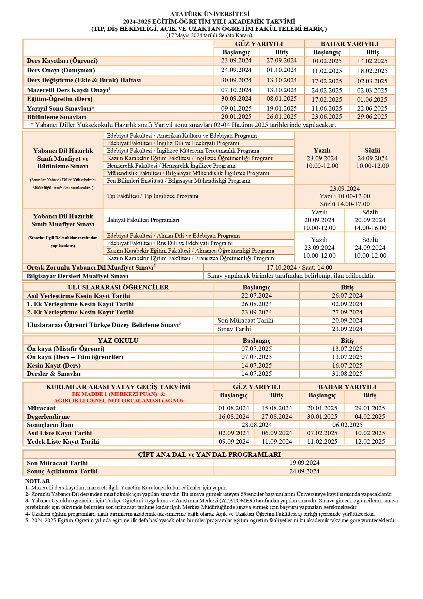
Akademik Takvim
Akademik takvim, her yıl güncellenen akademik ve idari işlemler için belirlenmiş tarihleri içerir.
Öğrenci İşleri Daire Başkanlığının web sayfası üzerinden akademik takvimine erişebilir, sizler için önemli olan tarihlerin takibini yapabilirsiniz.
  https://birimler.atauni.edu.tr/ogrenci-isleri-daire-baskanligi/akademik-takvim/

Slide 30

Araştırma
« Köklü üniversite, Güçlü bilim, Parlak gelecek »
Eğitim
Temel Bilimler & Mühendislik
Klinik & Sağlık
Çocuk ve Bilim Eğitimi UAM
Çoklu Yetenek Tarama ve Yönlendirme UAM
Kariyer Planlama ve Mezun İzleme UAM
Öğretme ve Öğrenmeyi Geliştirme UAM
Psikolojik Danışma ve Rehberlik UAM
Sürekli Eğitim UAM
Türkçe Öğretimi UAM
Üstün Yetenekliler Eğitimi UAM
Astrofizik AUM
Bilgisayar Bilimleri AUM
Deprem Araştırma Merkezi
Doğu Anadolu Kentsel Projeler UAM
Doğu Anadolu Yüksek Teknoloji UAM
Nano Bilim ve Nano Mühendislik AUM
Ulaştırma UAM
Yüksek Başarımlı Hesaplama UAM
Akupunktur ve Tamamlayıcı Tıp Yöntemleri UAM
Aşı Geliştirme UAM
İş Sağlığı ve İş Güvenliği UAM
Klinik Araştırma, Geliştirme ve Tasarım UAM
Organ Nakli Eğitim AUM
Sağlık AUM
Tıbbi Aromatik Bitki ve İlaç Araştırma Merkezi
Tıbbi Deneysel UAM
Veterinerlikte Aşı ve Biyolojik Ürün Geliştirme UAM
Spor & Sanat
Spor Bilimleri UAM
Halı Kilim ve El Sanatları UAM
Moda ve Tekstil Tasarım Eğitim UAM
Toplumsal Sorunlar
Tarih & Kültür
Ziraat
İş & Ekonomi
Avrasya İpekyolu Üniversiteleri UAM
Kudüs Çalışmaları UAM
Orta Doğu Ve Orta Asya - Kafkaslar AUM
Türk - Ermeni İlişkileri Araştırma Merkezi
Çevre Sorunları UAM
Engelli, Yaşlı ve Gazi Araştırma ve Mükemmeliyet UAM
İnsan Hakları ve Şiddetle Mücadele Bilincini Güçlendirme UAM
İnsani Değerler Eğitimi UAM
Kadın Sorunları UAM
Toplumsal Araştırmalar UAM
Toplumsal Duyarlılık Projeleri UAM
Bitkisel Üretim UAM
Biyoçeşitlilik UAM
Gıda ve Hayvancılık UAM
Oltu Havzası AUM
Finans UAM

Slide 31

« Köklü üniversite, Güçlü bilim, Parlak gelecek »

Slide 32
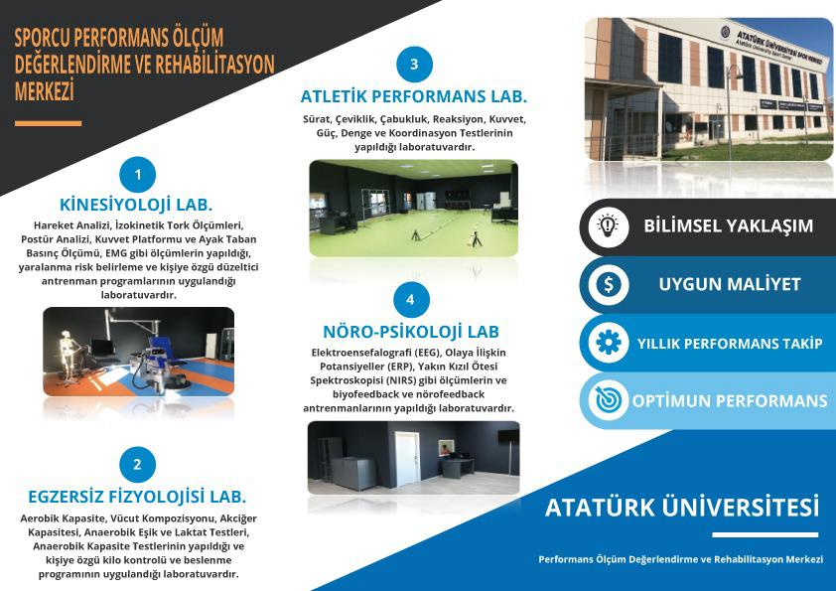
« Köklü üniversite, Güçlü bilim, Parlak gelecek »

Slide 33
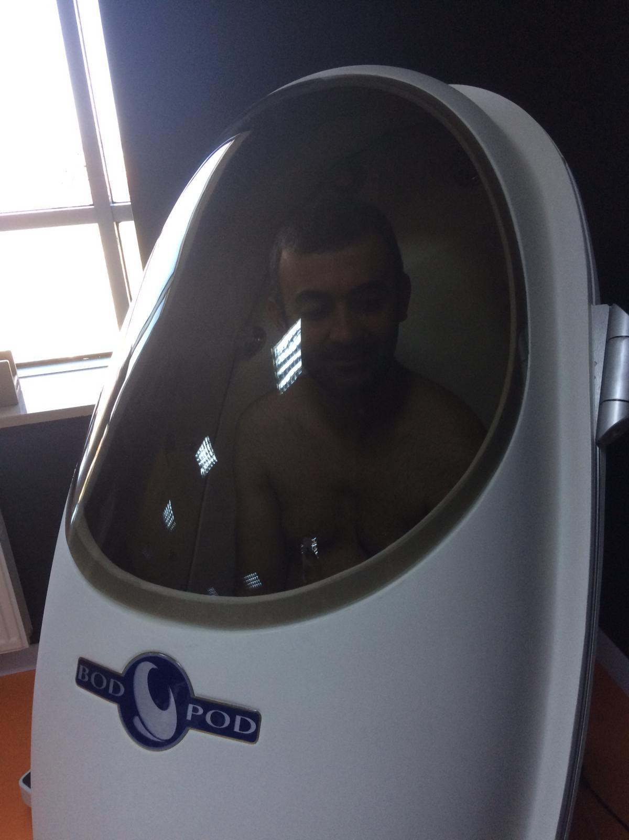
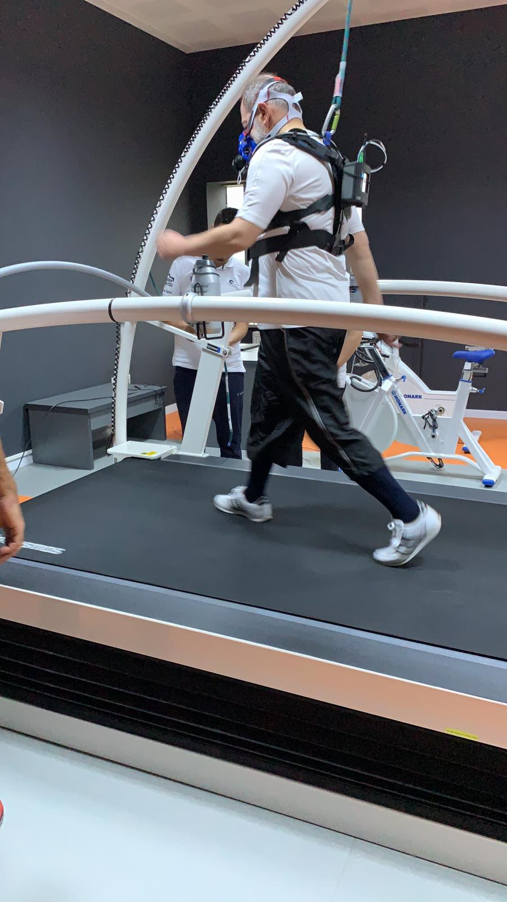
« Köklü üniversite, Güçlü bilim, Parlak gelecek »

Slide 34
ERİŞİLEBİLİRLİK
Üniversitemizde eğitim gören her öğrenciye bağlı olduğu bölüm öğretim elemanlarında biri akademik danışman olarak atanır.
Danışman, öğrenciye üniversite hayatına uyum, akademik konularda rehberlik ve kariyer planlaması gibi çeşitli konularda yardımcı olur.
Akademik danışmanınız ÖBS sisteminde belirtilmiştir.
Danışman öğrencinin ders kayıtlarını izleyerek onay verir. Akademik ders kayıtları danışman onayından sonra kesinleşir. Ders kayıtları dönemlerinde danışmanınızla iletişim halinde olup programınızı beraber oluşturmanız kayıt onay sürecini hızlandıracaktır.
Düzenli olarak danışmanınızla görüşmeniz, soru ve sorunlarınızı paylaşmanız kuvvetle önerilir.
Akademik Danışman
« Köklü üniversite, Güçlü bilim, Parlak gelecek »

Slide 35
ERİŞİLEBİLİRLİK
Yüz yüze görüşme en etkili iletişim kanallarından birisidir.
Öğretim elemanlarını akademik ve idari çalışmaları, yürüttüğü lisans ve lisansüstü dersleri ve birçok öğrenci ile muhatap olma zorunluluğu yüz yüze iletişim kurma konusunda zora sokabilmektedir.
Bu yüzden yüz yüze görüşme konusunda öğretim elemanı tarafından belirlenen kural ve planlamalara uymanız gerekmektedir.
Öncelikle görüşmelerinizi öğretim elemanının ofis saatlerine göre ayarlamalısınız.
Görüşmeye gitmeden önce e-posta ya da telefon aracılığıyla randevu almalısınız.
Görüşmeye başlamadan önce mutlaka kendinizi tanıtmalısınız.
Görüşme nedeninizi anlaşılır ifadelerle, uzatmadan uygun bir üslupla dile getirmelisiniz.
Derste anlamadığınız yerleri veya ders ile ilgili tartışmaları ders süresince sormanız/danışmanız dersteki etkileşimi güçlendireceği için tercih edilmelidir.
Öğretim elemanının birçok kişi ile görüşme planı olabileceğinden görüşmeyi, belirlenen aralıkta bitirmeye özen göstermelisiniz.
Öğretim Elemanlarıyla Yüz Yüze Görüşme
« Köklü üniversite, Güçlü bilim, Parlak gelecek »

Slide 36

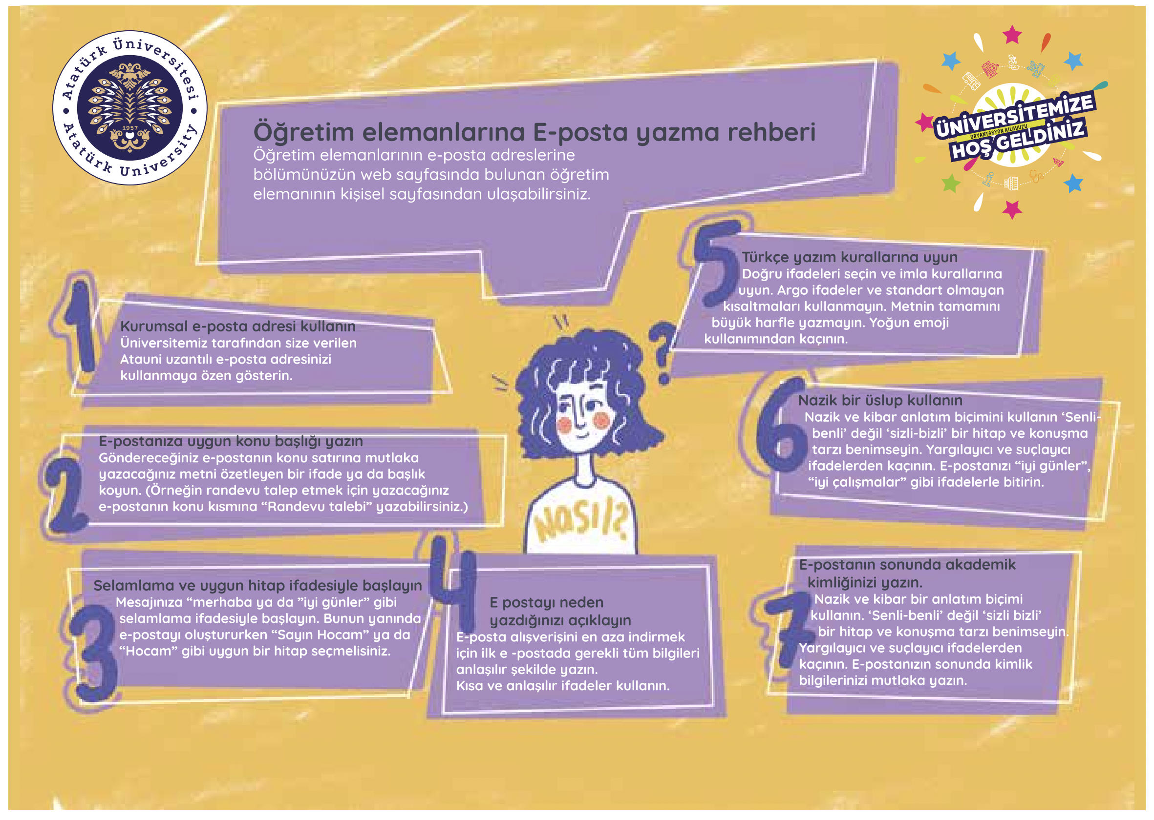
ERİŞİLEBİLİRLİK
Öğretim Elemanlarıyla E-Posta Yoluyla İletişim
« Köklü üniversite, Güçlü bilim, Parlak gelecek »

Slide 37
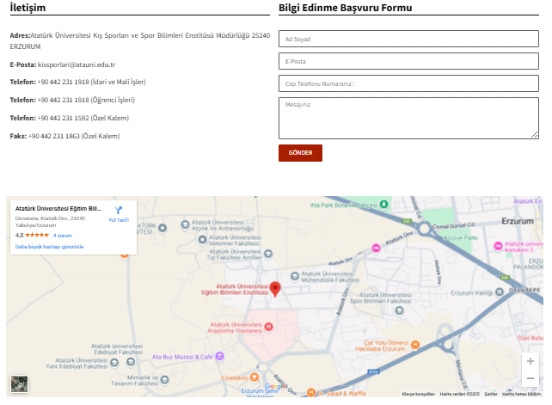
ERİŞİLEBİLİRLİK
İletişim
« Köklü üniversite, Güçlü bilim, Parlak gelecek »

